Slide 1



TRABAJO PRACTICO NUMERO 4
Walter Garro
Andrea Gomes
1ª
Colegio del prado

Slide 2

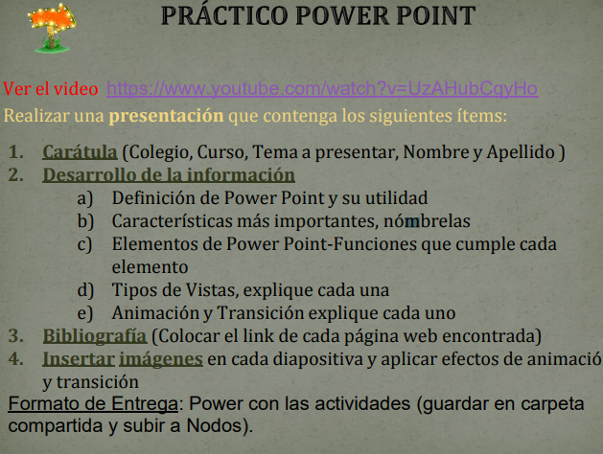
Practico de Power Point

Slide 3

2)a) difinicion de power point y su utilidad
PowerPoint es una herramienta que permite utilizar diferentes recursos multimedia para hacer que las presentaciones sean más eficaces. Dentro de su biblioteca multimedia se pueden encontrar imágenes, videos, formas y sonidos que facilitan la comprensión de la información
https://blog.hubspot.es › marketing › que-es-powerpoint

Slide 4


B) Caracteristicas mas importantes, nombrelas
Posibilidad de usar plantillas autodeterminadas y también personalizadas. ...
Crear textos con distintos formatos y colores. ...
Insertar imágenes, gráficos, símbolos y mucho más. ...
Utilización de animaciones. ...
Posibilidad de incluir audios al soporte visual.
permite introducir textos de colores y tipografías diferentes. También es posible cambiar los encabezados de los textos (cuerpo de texto, título H1, subtítulo H2…)
Añadir Word Art para titulares o destacados.
Insertar imágenes, tanto personalizadas como de la base de datos del proprio programa.
Se pueden editar las imágenes que subimos al Power Point. Cambiando el tamaño, saturación, quitando el fondo y mucho más.
También es posible añadir formas, símbolos e iconos.
Tiene un sistema multimedia donde se puede añadir vídeos, tanto desde el ordenador como utilizando una URL de referencia. Así como audio o gifs.
Cuenta con herramientas de animación para dotar de movimiento a los elementos incluidos en las diapositivas.
Permite abrir documentos con diferentes formatos como ppt o pps.
Tiene una gran variedad de plantillas de presentación disponibles que se pueden editar.
También dispone de temas para personalizar el diseño de las presentaciones.
https://tesisymasters.com.ar › Blog

Slide 5
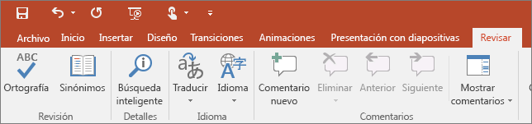
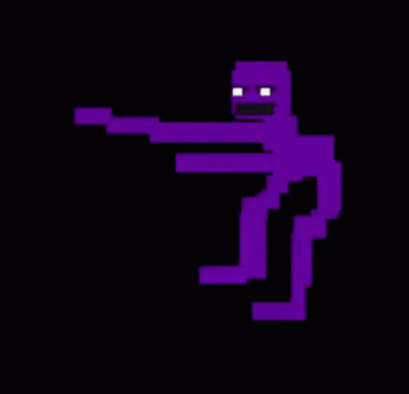
c)Elementos de power point y que funciones que cumple cada elemento
Inicio. La pestaña Inicio contiene las características Cortar y Pegar , las opciones Fuente y Párrafo , y lo que necesita para agregar y organizar diapositivas.
Insertar. ...
Diseño. ...
Transiciones. ...
Animaciones. ...
Presentación de diapositivas. ...
Revisar. ...
Vista.
Pestañas de herramientas
https://support.microsoft.com/es-es/office/uso-de-la-cinta-de-opciones-en-powerpoint-para-mac-83816cc6-0410-45e2-a910-8b6a42ae2649

Slide 6

D) Tipos de vistas explique cada una
Las vistas de PowerPoint que puede usar para editar, imprimir y mostrar la presentación son las siguientes: Vista normal: Puede ir a la vista Normal desde la barra de tareas de la parte inferior de la ventana de diapositiva o desde la pestaña Vista de la cinta de opciones.
La vista Normal es el modo de edición en el que trabajará con más frecuencia para crear las diapositivas. Debajo, la vista Normal muestra miniaturas de diapositiva a la izquierda, una ventana grande que muestra la diapositiva actual y una sección debajo de la diapositiva actual donde puede escribir sus notas de orador para cada diapositiva.

Slide 7

Clasificador de dispositivas
Vista Clasificador de diapositivas
Puede ir a la vista Clasificador de diapositivas desde la barra de tareas de la parte inferior de la ventana de diapositiva o desde la pestaña Vista de la cinta de opciones.La vista Clasificador de diapositivas (a continuación) muestra todas las diapositivas de la presentación en diapositivas en miniatura en secuencia horizontal. La vista Presentación con diapositivas es útil si necesita reorganizar las diapositivas; solo tiene que hacer clic y arrastrar las diapositivas a una nueva ubicación o agregar secciones para organizar las diapositivas en grupos significativos.

Slide 8
Pagina de notas
Vista Página de notas
Puede mostrar u ocultar las notas del orador con el botón Notas en la parte inferior de la ventana de diapositiva o puede ir a la vista Página de notas desde la pestaña Vista de la cinta de opciones.El panel Notas se encuentra debajo de la ventana de diapositiva. Puede imprimir sus notas o incluirlas en una presentación que envía a la audiencia o, simplemente, usarlas como indicaciones para sí mismo mientras presenta.

Slide 9
E)ANIMACION Y TRANSICION EXPLIQUE CADA UNO
Una animación es un efecto especial que se aplica a un solo elemento de una diapositiva, como texto, forma, imagen, etc. Se aplica una transición a toda una diapositivo. Solo se puede aplicar un efecto de transición a una diapositiva, Para usar un efecto de transición, seleccione la diapositiva a la que desea aplicar la transición y luego aplique un efecto. En la presentación con diapositivas, el efecto aparecerá cuando la diapositiva anterior dé paso a la diapositiva que tiene el efecto de transición
https://support.microsoft.com › es-es › office › la-difere...

